Slide 1
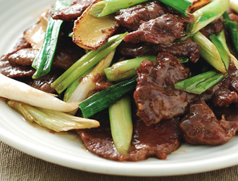
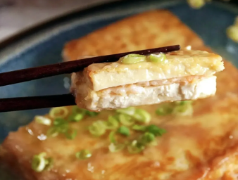
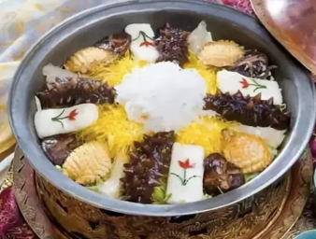
GUO Yajing

Slide 2
鲁菜Lu kuchyňa
01
Rýchlo restované hovädzie s pórom 葱爆牛肉
02
Tofu Guota 锅塌豆腐

Slide 3
行业PPT模板http://www.1ppt.com/hangye/
Šandongská kuchyňa
V čínštine je bežne známa ako kuchyňa „Lu“. Je jednou z ôsmich kulinárskych tradícií čínskej kuchyne a jednou zo štyroch veľkých tradícií (四大菜系). Je odvodená z pôvodného štýlu varenia provincie Shandong, severnej pobrežnej oblasti Číny. Po období dynastie Song (960-1279) sa stala predstaviteľom tzv. „Northern Food“-“jedla severu“. Počas dynastie Ming a Qing (1368-1912) bola šandongská kuchyňa hlavnou oporou palácovej kuchyne a mala veľký vplyv na stravovanie v Pekingu, Tianjinu, Hebei, severovýchodnej a severnej Číne.

Slide 4
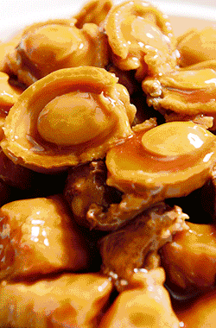
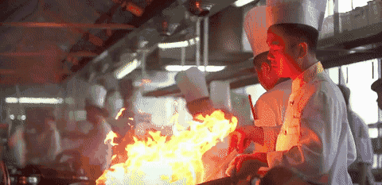
ľahká aróma
čerstvosť
bohatá chuť
rôzne štýly varenia

Slide 5
01
Rýchlo restované hovädzie s pórom
Pór je zdraviu prospešná zelenina vhodná na varenie s mäsom. Dokáže odstrániť rybí a baraní zápach a eliminovať mastnotu v jedle.
CHUTNÉ JEDLO

Slide 6
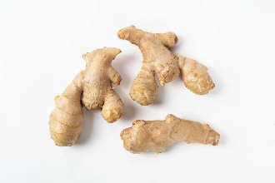
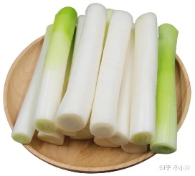
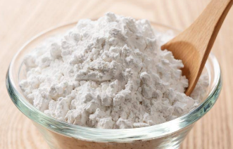
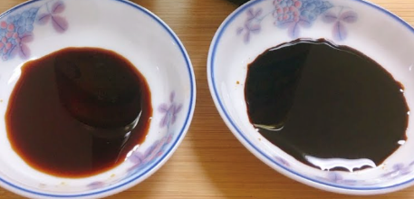
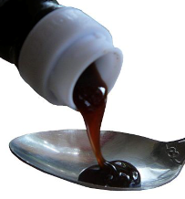
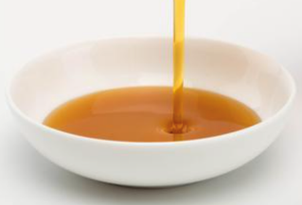
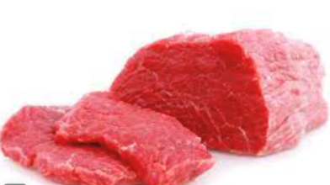
Prísady:
hovädzie mäso 200g
pór ( biela časť)
zázvor 3g
sezamový olej
svetlá a tmavá sójová omáčka
ustricová omáčka
škrob
voda
olej
Konfuciov inštitút pri Univerzite Komenského v Bratislave

Slide 7
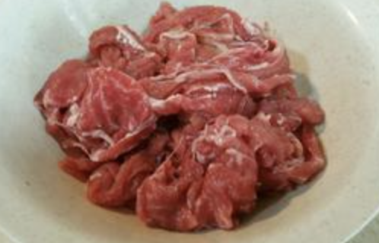
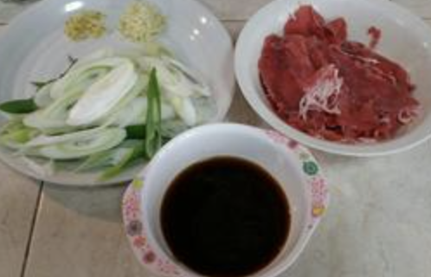
Rýchlo restované hovädzie s pórom
Marináda:
Omáčka:
1PL svetlej sójovej omáčky
1/3 PL ustricovej omáčky
¼ PL tmavej sójovej omáčky
2 PL vody
trochu soli a čierneho korenia
soľ
čierne korenie
škrob
sezamový olej
(ak máte radi pivo, pridajte trochu, zjemní mäso)
Konfuciov inštitút pri Univerzite Komenského v Bratislave

Slide 8
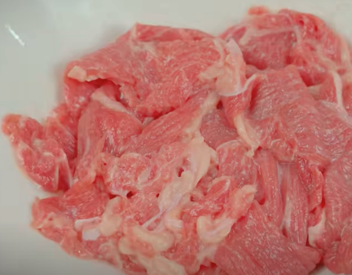
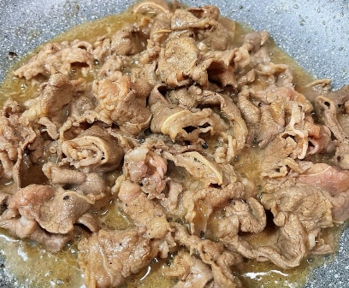
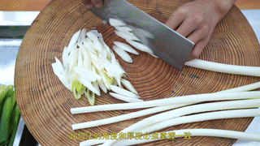
Postup:
1. Marinujte hovädzie mäso
Do misky pridajte plátky hovädzieho mäsa s prísadami do marinády. Nechajte asi 10 minút marinovať.
2. Pripravte omáčku
V inej miske zmiešajte všetky ingrediencie (svetlú a tmavú sójovú omáčku, ustricovú omáčku, soľ, korenie a vodu). Odložte bokom.
3. Hovädzie mäso restujte
Zahrejte wok a nalejte lyžicu oleja na varenie. Pridajte zázvor a marinované hovädzie plátky, za stáleho miešania opečte, kým nezmenia farbu a odstavte.
Konfuciov inštitút pri Univerzite Komenského v Bratislave

Slide 9
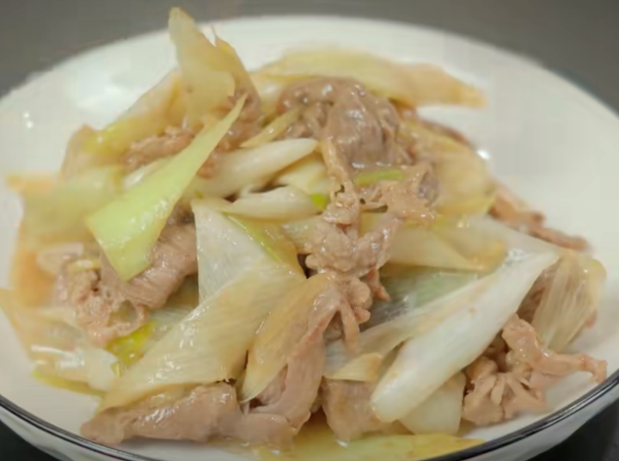
Postup:
4.Orestujte pór
Zohrejte wok. Keď je horúci, nalejte trochu oleja (nie príliš veľa). Keď je olej rozpálený, pridajte pór. Za stáleho miešania smažte do mäkka.
5. Skombinujte a dokončite
Pridajte hovädzie mäso, omáčku a rovnomerne premiešajte.
Konfuciov inštitút pri Univerzite Komenského v Bratislave

Slide 10
02
Tofu Guota
Tofu Guota je známa špecialita šandongskej kuchyne. Guota je jedinečným spôsobom varenia. Môžeme ním pripravovať ryby, mäso, tofu a zeleninu. Prvýkrát sa objavil už v dynastii Ming. Neskôr sa rozšíril po celom Šandongu a preniesol aj do Tianjinu, Pekingu, Šanghaja a ďalších miest.
VÝBORNÉ JEDLO

Slide 11
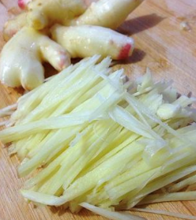
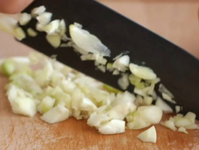
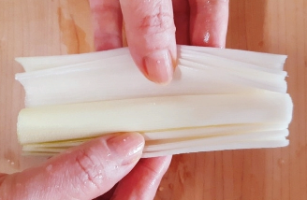
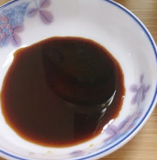
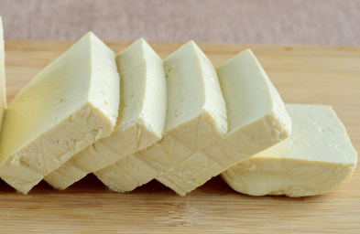
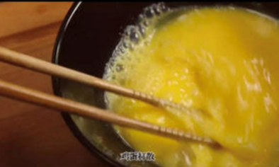
Prísady:
tofu 250g
1 vajce
jarná cibuľka
zázvor
cesnak
svetlá sójová omáčka
ustricová omáčka
soľ
cukor
čierne korenie
škrob
Konfuciov inštitút pri Univerzite Komenského v Bratislave

Slide 12
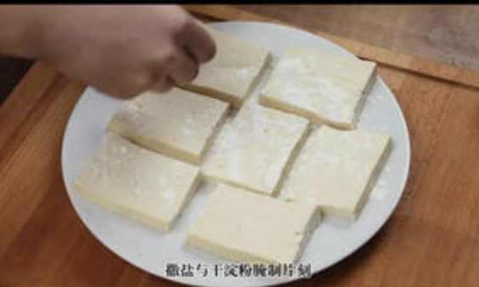
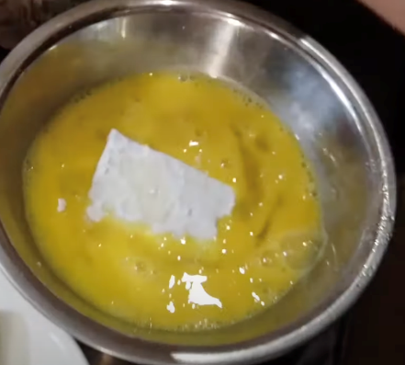
Postup:
1.Príprava prísad na ochutenie
nadrobno nasekajte trochu zázvoru (malé pásiky) a jarnej cibuľky
2. Príprava tofu
tofu nakrájajte na veľké kúsky, položte na plochý tanier, pridajte soľ, korenie.
3. Restujte
vajíčko dobre premiešajte, tofu rovnomerne natrite škrobom, potom obaľte vajíčkom. Po kúskoch položte na panvicu a smažte, kým nie sú obe strany zlatohnedé. Vyberte tofu (ak je to možné, vyberte všetko naraz. Ináč kus po kuse.)
Konfuciov inštitút pri Univerzite Komenského v Bratislave

Slide 13
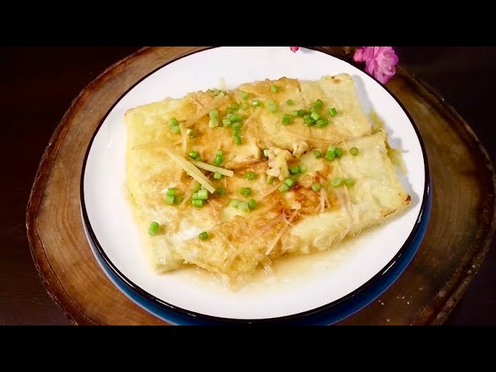
Postup:
4. Príprava omáčky
Zmiešajte 2 PL svetlej sójovej omáčky, 1PL ustricovej omáčky, trochu cukru a vody podľa vašej chuti.
5. Ostatné ingrediencie restujte:
Do woku dajte trochu oleja, vložte plátky zázvoru a jarnej cibuľky. Miešajte ich na slabom ohni. Pridajte omáčku a chvíľku povarte, kým to celé nezovrie.
6. Pridajte Tofu:
Pridajte tofu a ešte chvíľu povarte, kým nezostane akurátne množstvo omáčky.
Konfuciov inštitút pri Univerzite Komenského v Bratislave

Slide 14
Ďakujem

